Slide 1
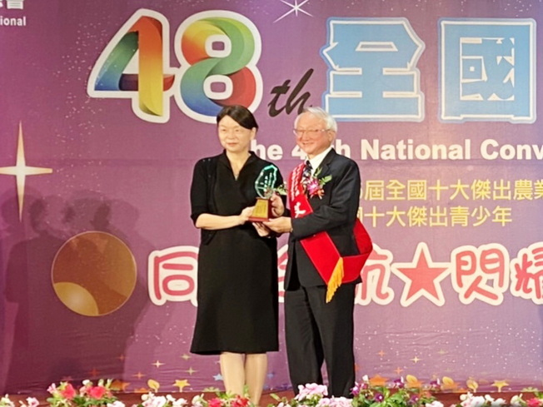
恭 賀
艾 群 教授
榮獲第46屆
全國十大傑出農業專家
全體生機系師生仝賀

